Slide 1

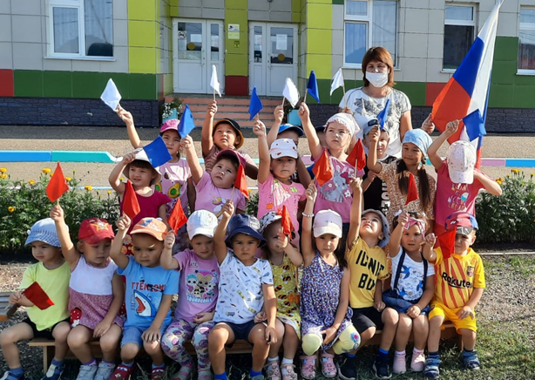
Консультация для воспитателей
«Нравственно- патриотическое воспитание дошкольников посредством игры»

Slide 2
Нравственное воспитание подразумевает воспитание дружеских взаимоотношений между детьми, привычку играть, трудиться, заниматься сообща; формирование умений договaриваться, помогать друг другу; стремления радовать старших хорошими поступками. Сюда же мы относим воспитание уважительного отношения к окружающим людям; заботливого отношения к мaлышам, пожилым людям; умения помогать им.

Slide 3
Чувство патриoтизма так многогранно по своему содержанию, что не может быть определено несколькими словами. Это и любовь к родным местам, и гордость за свой народ, и ощущение своей неразрывности со всем окружающим. Любовь маленького ребенка - дошкольника к Родине начинается с отношения к самым близким людям – отцу и матери, любви к своему дoму, улице, детскому саду, городу. Дети должны понять, что их город, село, лес, река, поле – частица Родины. Дошкольникам надо знать, какие заводы есть в городе; о лучших людях города. Знакомя детей с родным городом нужно обратить внимание на достопримечательности, памятники, музеи; следует подчеркнуть, что люди из других городов и сел приезжают, чтобы побывать в музее, увидеть исторические места. Мысль, что родной город интересен всем, побуждает гордость за родной край.

Slide 4
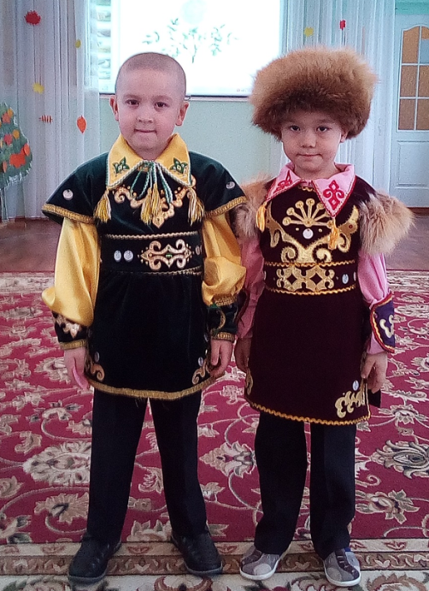
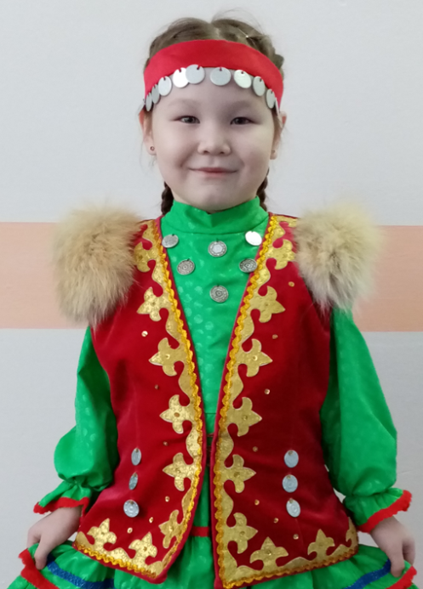
Воспитание любви к родному краю, к родной культуре, к родному городу, к родной речи - задача первостепенной важности. Но как воспитывать эту любовь? Она начинается с малого - с любви к своей семье, к своему дому. Постоянно расширяясь, эта любовь к родному переходит в любовь к своему государству, к его истории, его прошлому и настоящему.

Slide 5
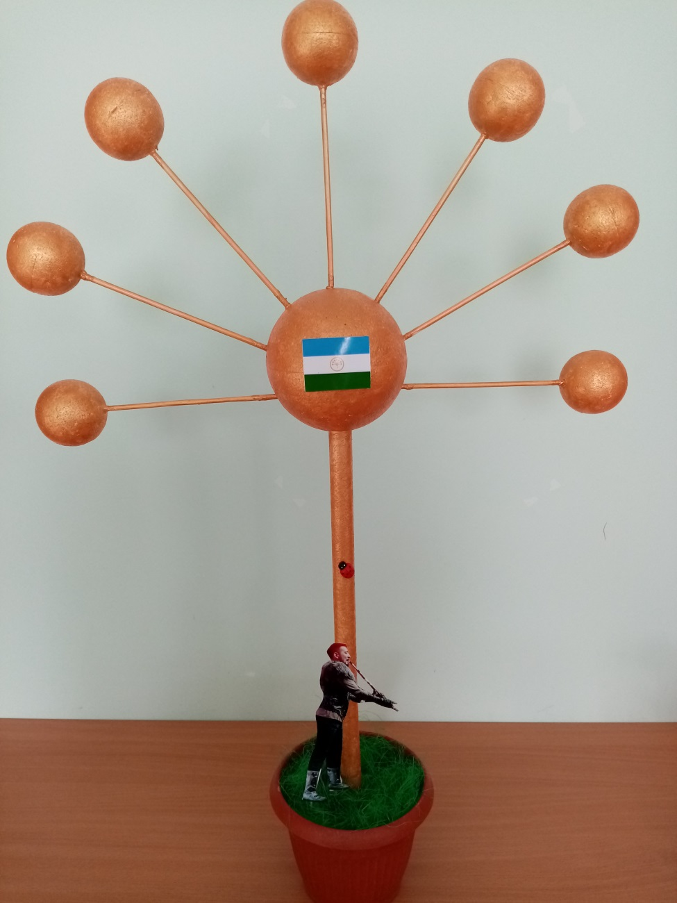


Дошкольное детство - важнейший период становления личности человека, когда закладываются нравственные основы гражданских качеств.

Slide 6
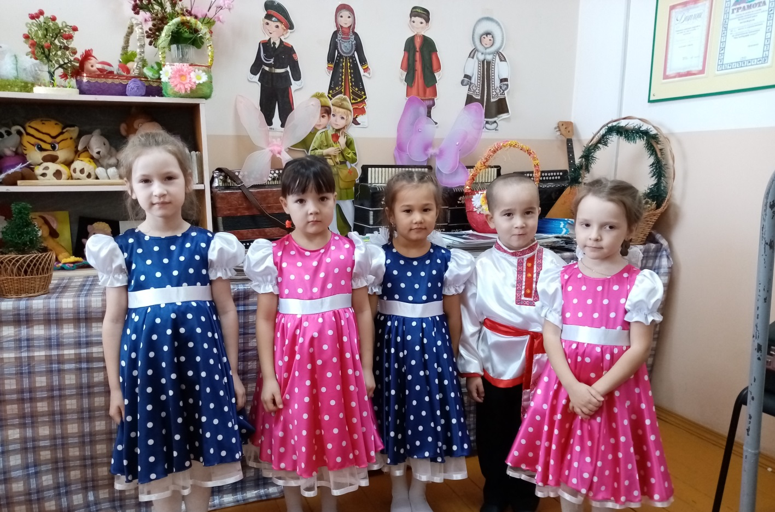
Этот возраст – имеет свои потенциальные возможности для формирования высших социальных чувств, к которым относится чувство патриотизма.

Slide 7
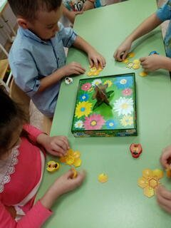
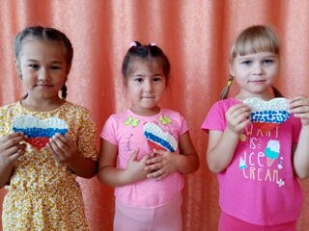
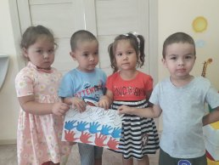
Невозможно жить без любви к своему дому, без гордости осознавать себя гражданином своей страны, своего Отечества. Патриотическое воспитание должно пронизывать все направления становления и развития ребенка – через сказки, песни, рисунки, беседы, игры…

Slide 8
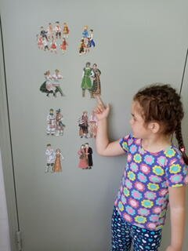
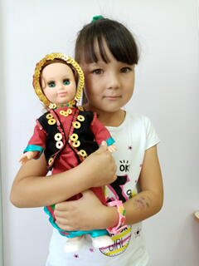
Игра- один из тех видов деятельности, которые необходимо использовать взрослым в целях нравственно- патриотического воспитания дошкольника. Недаром говорят: "Если вы хотите узнать душу народа, приглядитесь, как и во что играют наши дети.

Slide 9
Неотъемлемой частью патриотического воспитания являются народные
игры. В них отражается образ жизни людей, обычаи, быт, национальные
устои, представление о честности, смелости. У детей формируется интерес к
народной культуре, к ее традициям. При объяснении правил игры мы рассказываем о том, что народные игры передавались из поколения в поколение и имеют многовековую историю. Такие игры вобрали в себя лучшие национальные традиции. В народных играх присутствует юмор, шутки, задор, что привлекает ребенка- дошкольника. Доступность и выразительность народных игр активизирует мыслительную деятельность ребенка, способствует расширению представлений об окружающем мире. В народных играх бывает все: и фольклорный текст, и музыка и динамичность действий и азарт. В тоже время они имеют строго определенные правила и каждый играющий приучается к совместным и согласованным действиям, к уважению всеми принятых условий игры. К тому же народные игры можно использовать в любых режимных моментах: на занятиях, в повседневной жизни ребят, на прогулке, на праздниках и развлечениях. Дети с удовольствием играют в народные игры.

Slide 10
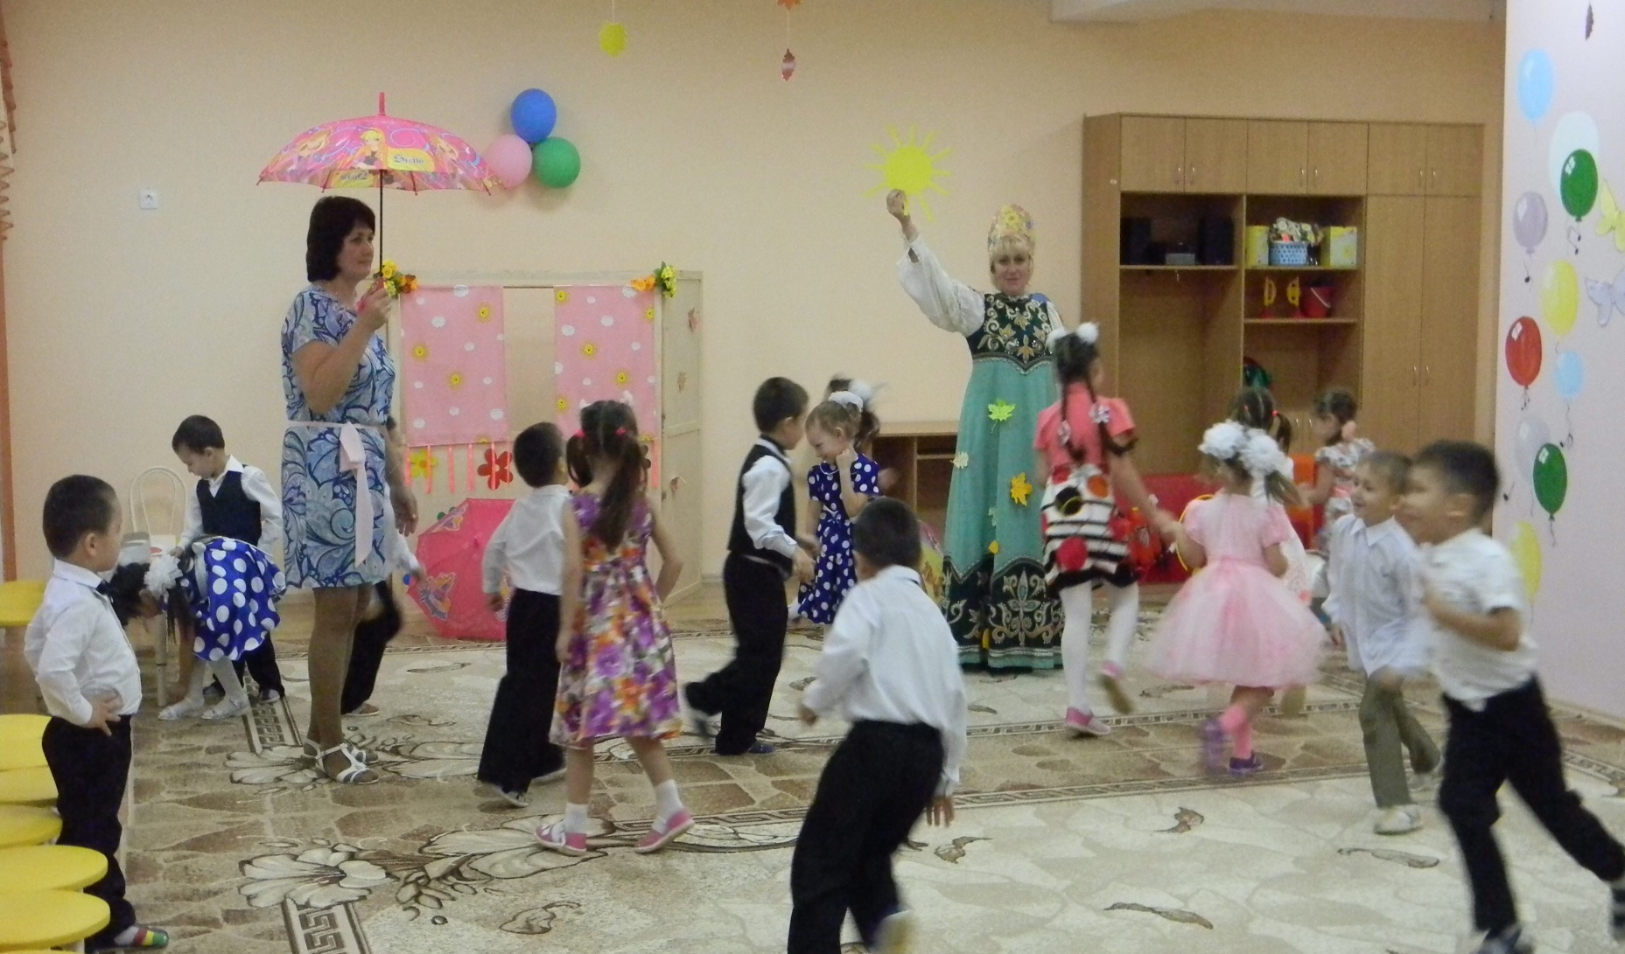

Slide 11
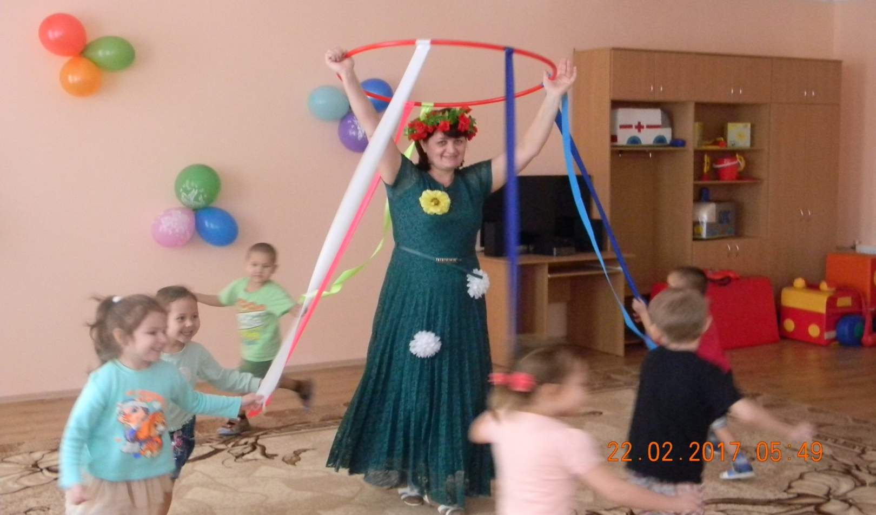
Народная игра- «Карусель», когда дети , держась правой, а потом левой рукой за красивые ленточки , идут по кругу.

Slide 12
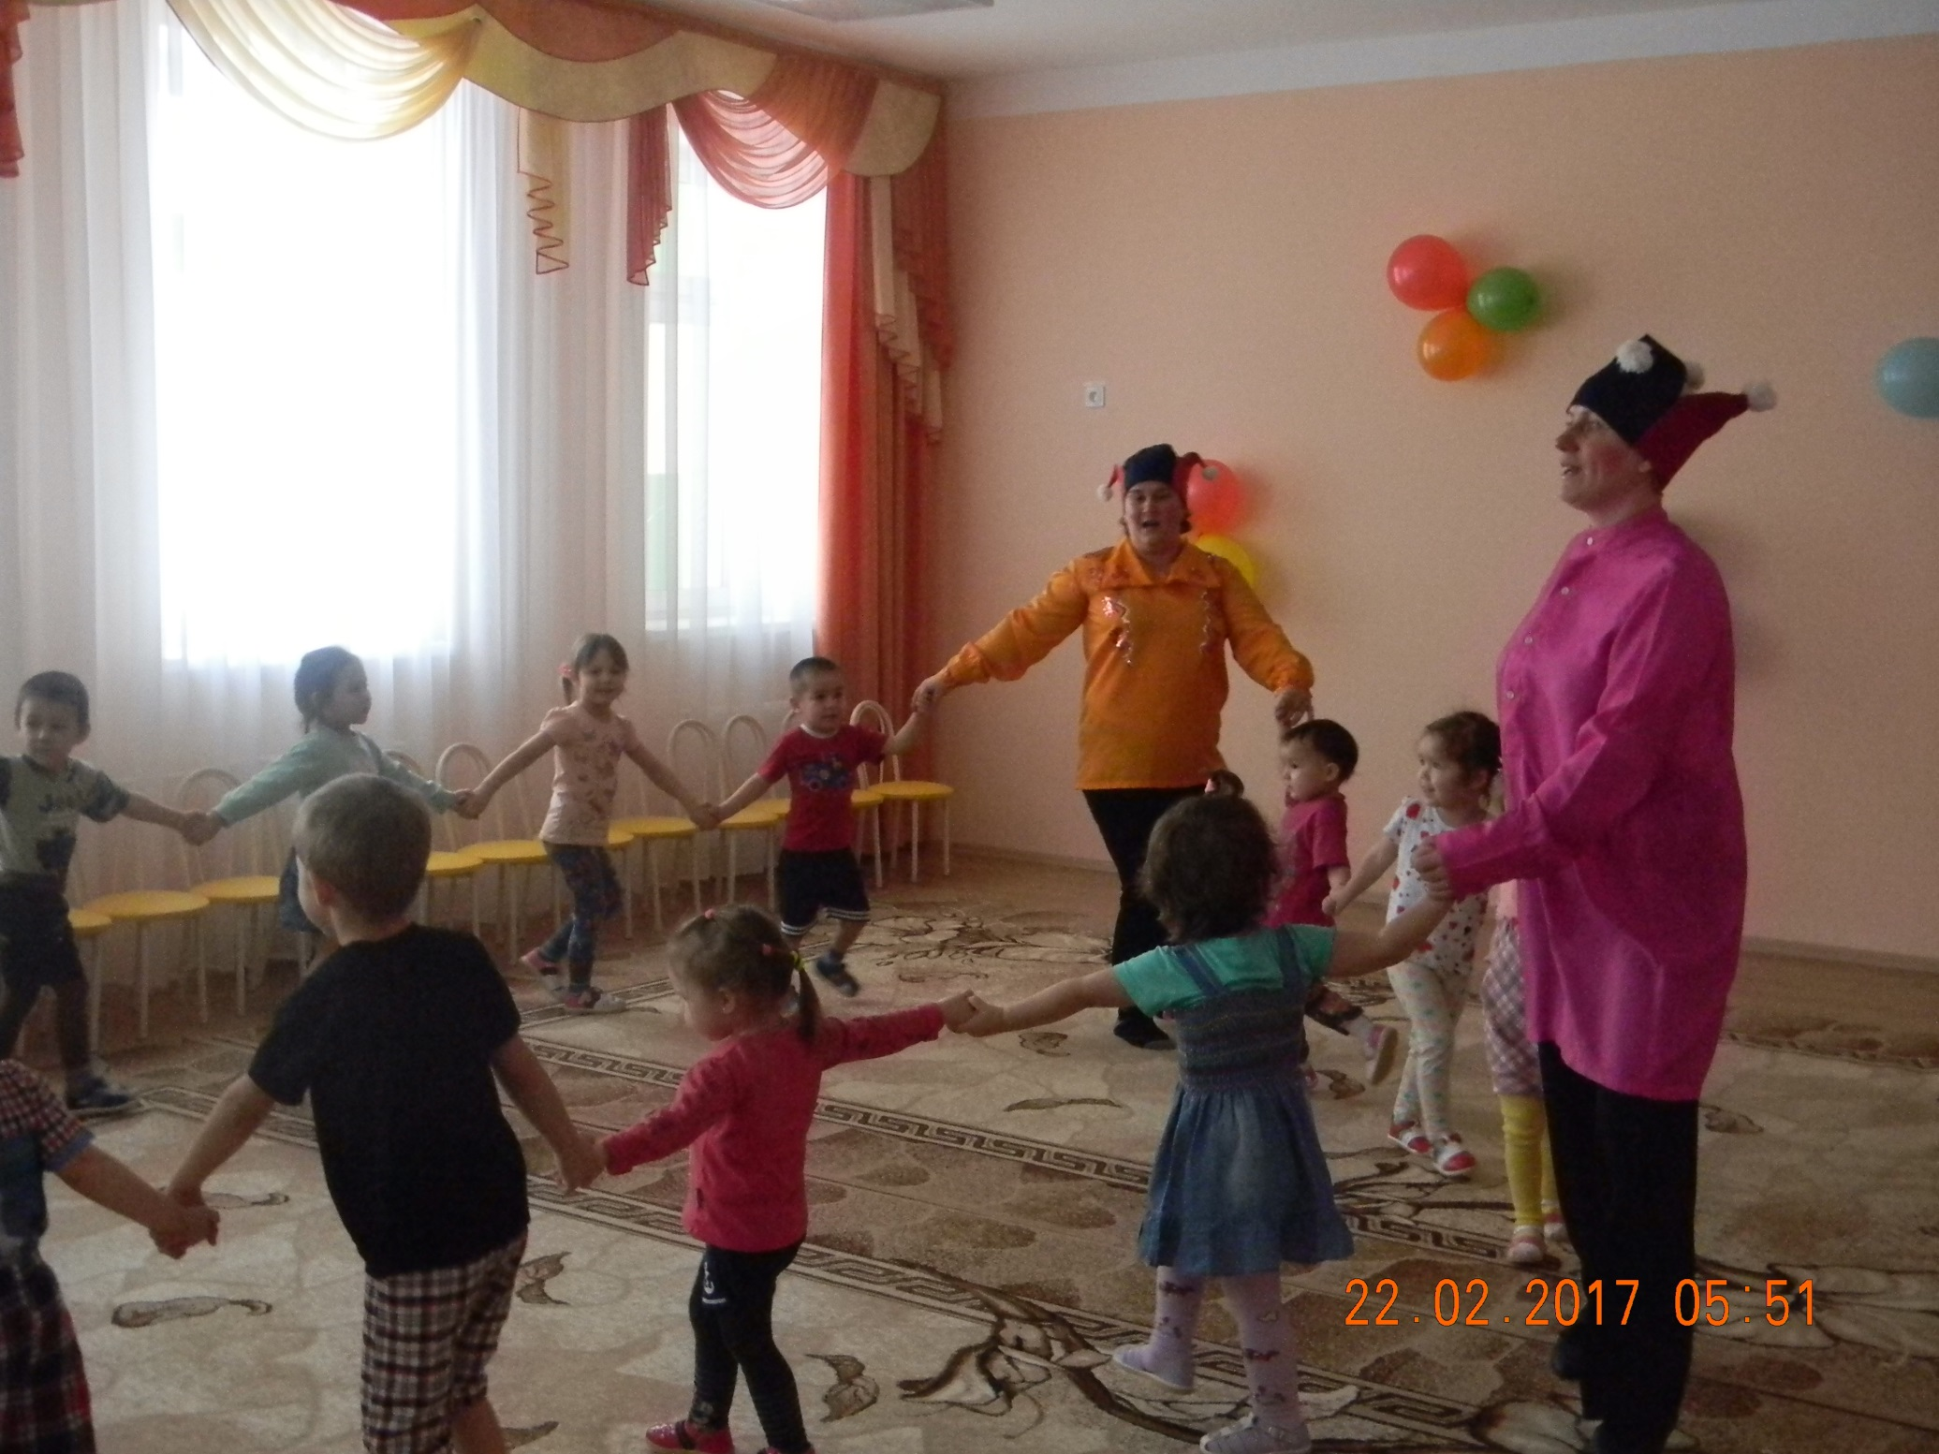

Slide 13
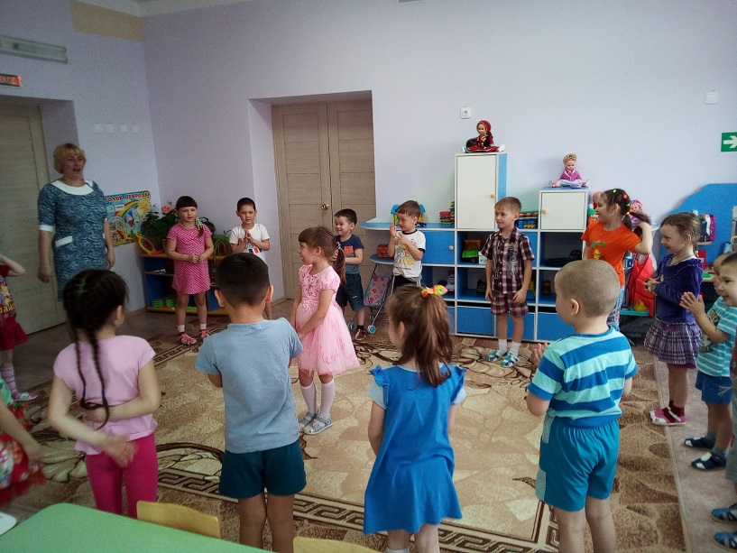
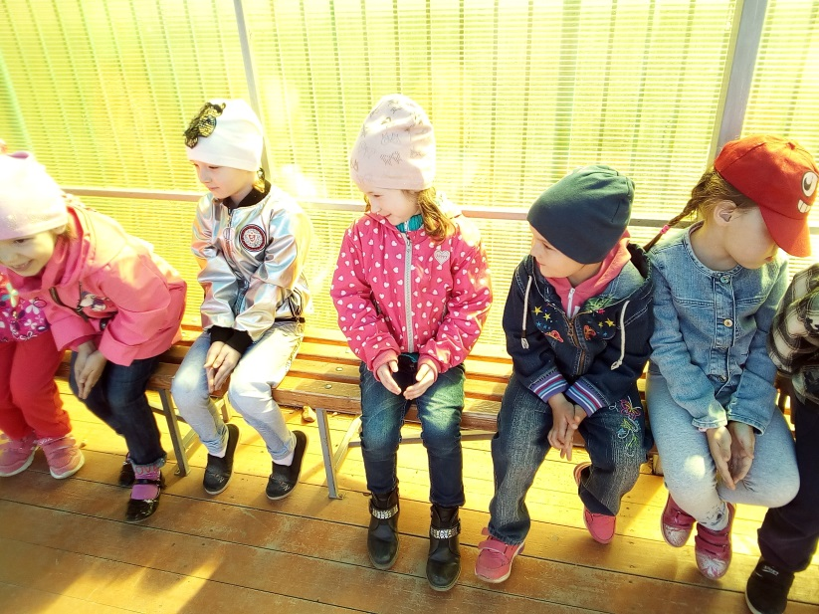
Также детям нравятся такие народные игры, как «Гори, гори, ясно», которую мы часто используем на музыкальных праздниках. «Краски», «Платочек», «Колечко, колечко, выйди на крылечко», «Жмурки», «Ручеек», ну и конечно же «Каравай».

Slide 14
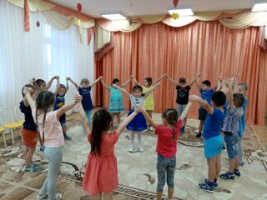
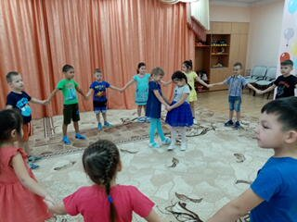

Slide 15
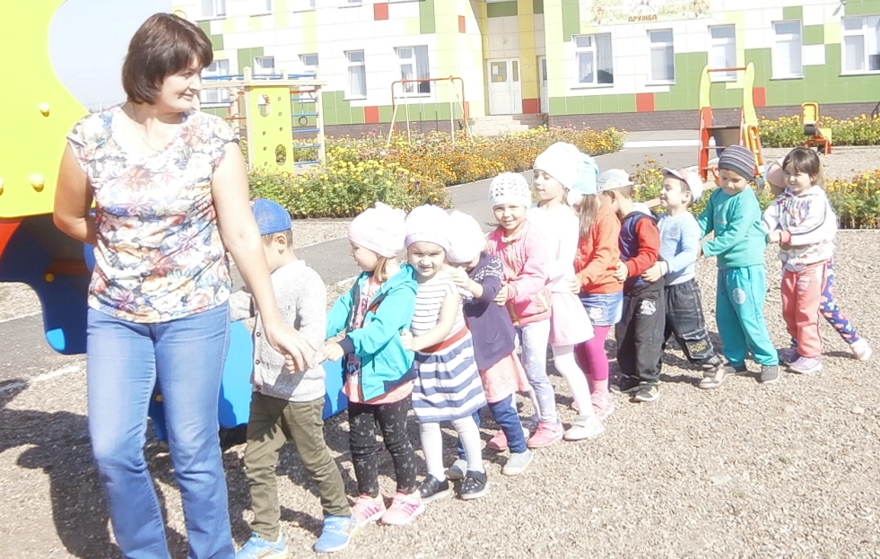
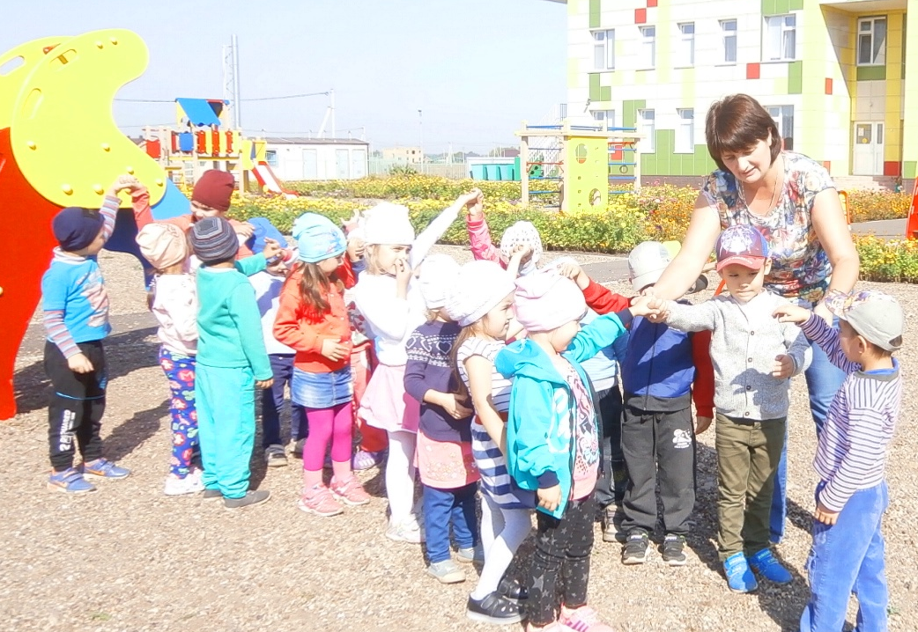

Slide 16
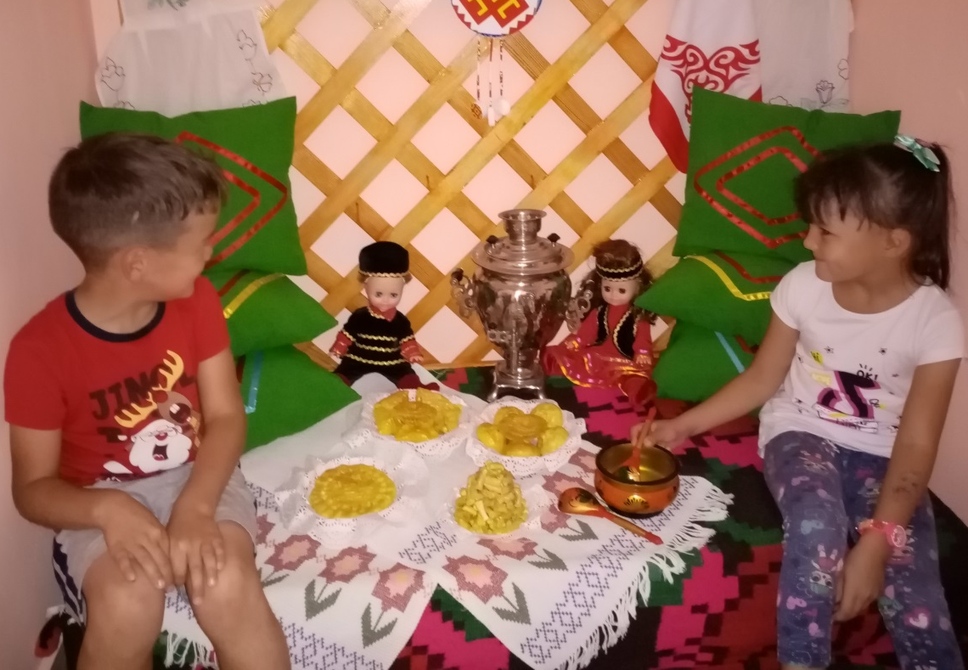
В патриотическом воспитании немаловажную роль играют дидактические игры, через которые мы знакомим и закрепляем представления о семье, родном городе, стране. Кроме того, играть в дидактические игры можно в любое удобное время и практически в любом месте, поэтому они эффективны в патриотическом воспитании.

Slide 17
Можно представить целый ряд игр по нравственно- патриотическому воспитанию. Это такие игры, как: «Мой адрес», целью которой является закрепление знаний об адресе местожительства детей. Можно провести игру с мячом. Например: Воспитатель по очереди бросает мяч детям и произносит: "Я живу в 6 микрорайоне, а ты?...Я живу в доме номер 10, а ты?.....Я живу в 25 квартире, а ты?.....В моем микрорайоне есть поликлиника, а что есть в твоем микрорайоне ?..У моего дома построена детская площадка, а у твоего?.....и.т. д... Вопросы можно конечно повторять.

Slide 18
«Прошлое – настоящее». В этой игре дети закрепляют знания об истории родного города. Детям предлагается картинка прошлых лет. Они должны подобрать соответствующую картинку настоящего времени. Дети сравнивают прошлое и настоящее. «Путешествие по городу». Цель игры- закрепить представления детей о родном городе. Воспитывать любовь к родному городу. Воспитатель
показывает детям фото с изображением достопримечательности города, дети называют что изображено.

Slide 19
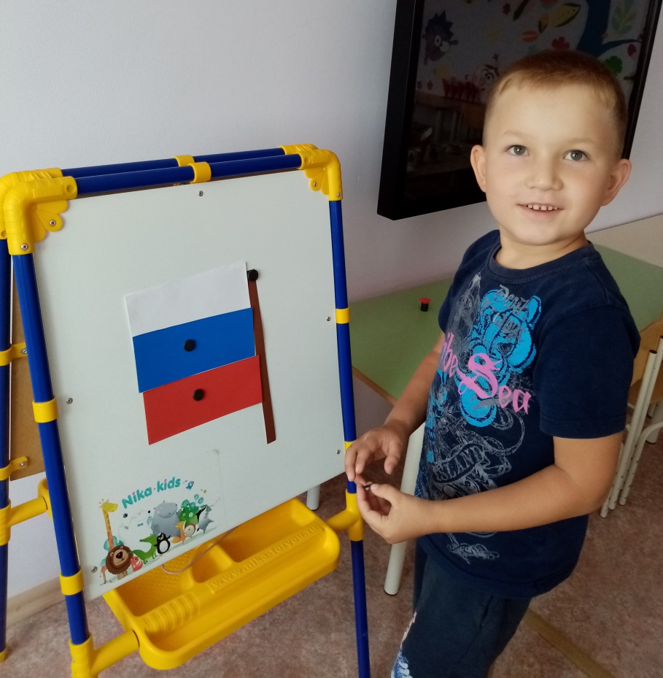
«Собери правильно герб», «Собери флаг». Дети из фрагментов составляют целостную картинку. Цель- закрепить знания о символике страны. Дети не только выкладывают картинку, но и объясняют ,что изображено на гербе, или что означает три цвета флага России.(Башкортостана)

Slide 20
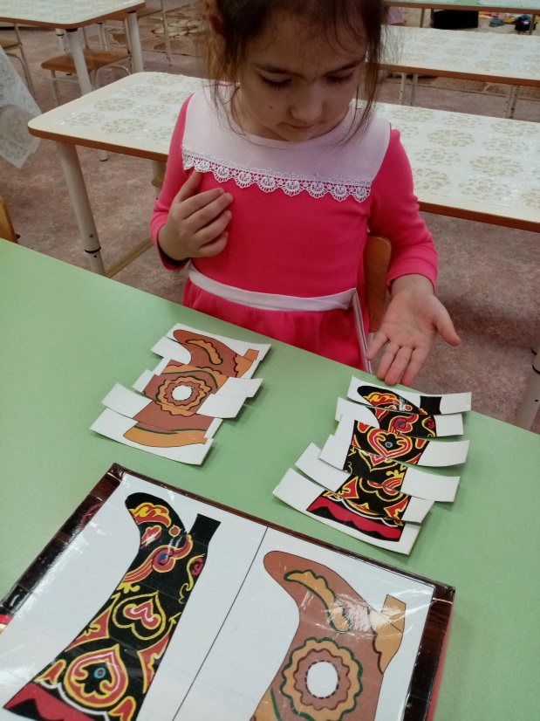
Чувства уважения и гордости прививают дидактические игры с национальным колоритом: « Укрaсь одежду национальным узором», «Сложи одежду», « Сортируй узоры», «Исправь ошибку»(национальные куклы одеты неправильно). «Одень куклу». Данные игры знакомят с национальной одеждой, прививает интерес к национальной культуре.

Slide 21
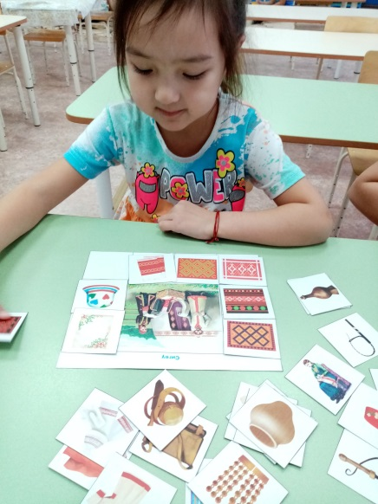
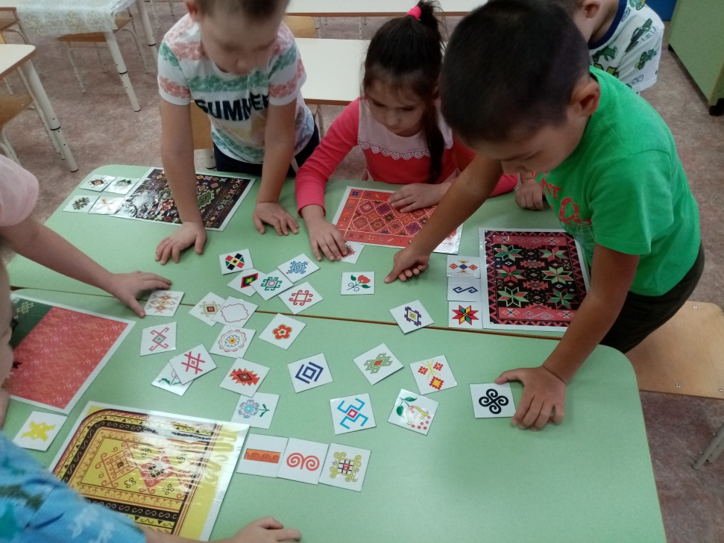

Slide 22
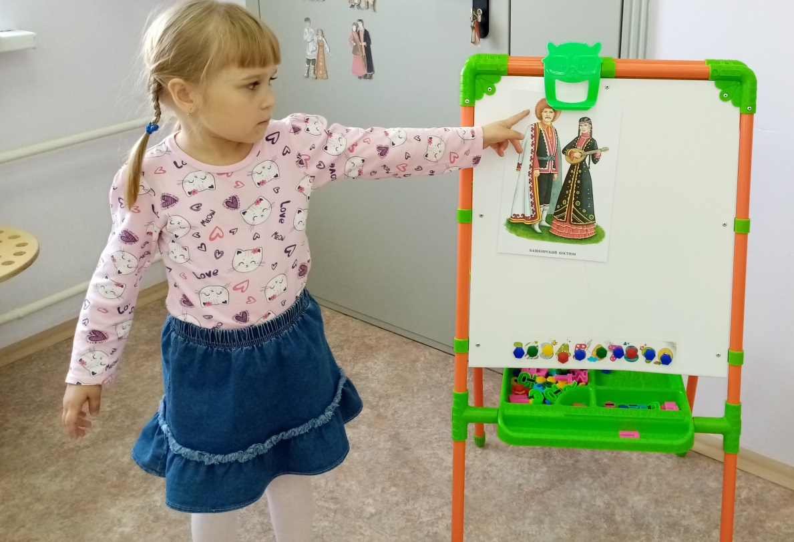
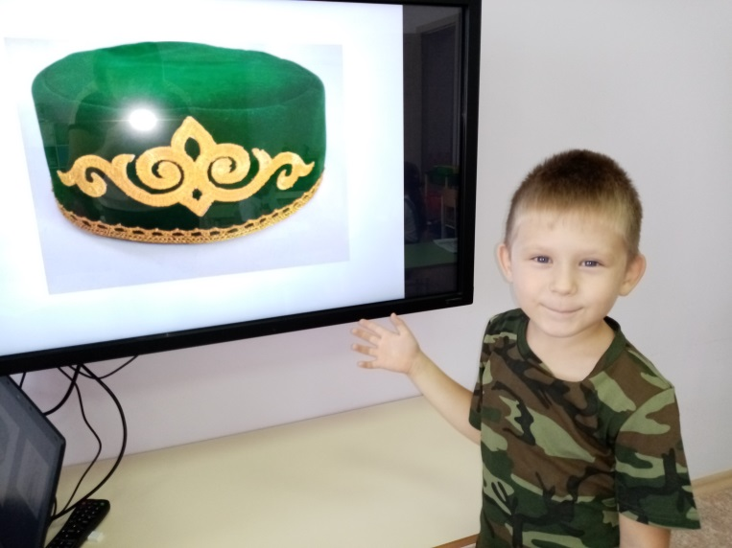

Slide 23
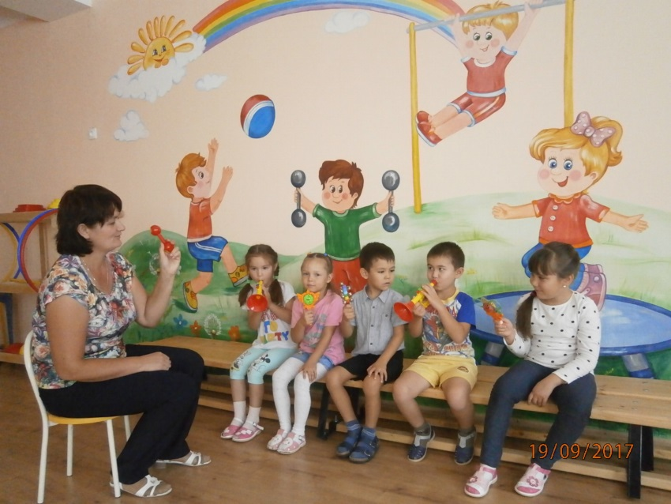
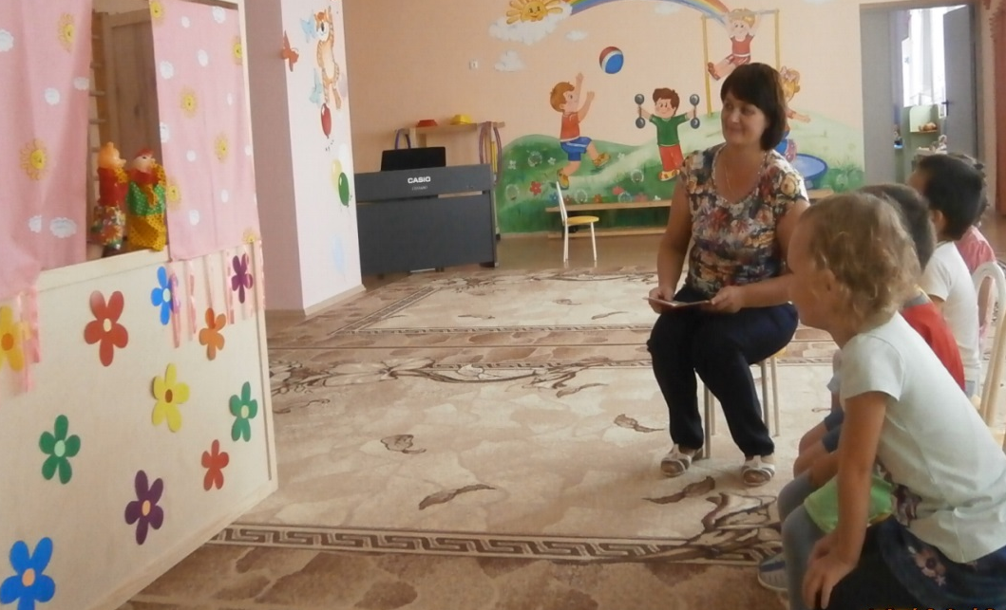
«Угадай, на чем играю». Через эту игру мы закрепляем знания детей о народных инструментах.( курай, трещетки, балалайка, гармошка, погремушка...) Дети по очереди за ширмой играют на каком-либо инструменте, другие отгадывают.

Slide 24
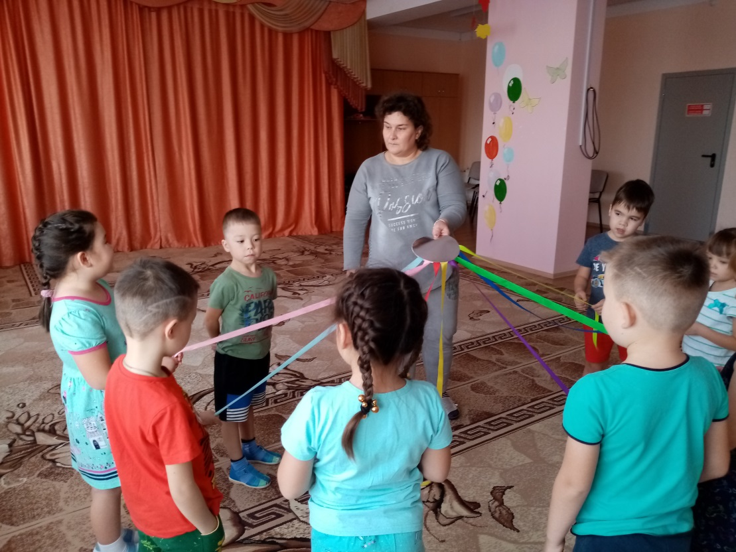
В нравственном воспитании имеют значение словесные игры. В этих играх мы воспитываем у детей желания использовать в речи добрые, вежливые, важные слова. Воспитываем доброжелательное отношение к окружающим. Это такие игры, как «Добрые слова», «Волшебные слова».

Slide 25
Сюжетно- ролевые игры. Особенностью современных детей является то, что они с ранних лет приучены жить в виртуальном мире, мире компьютерных игр, где отсутствует какое- либо живое взаимодействие и общение друг с другом. Социальное отношение должно стать предметом социальной подготовки ребенка к взрослой жизни. Самой оптимальной формой таких отношений является ролевая игра. Надо научить ребенка жить общими интересами, подчиняться требованиям большинства, проявлять доброжелательность к сверстникам, чего не хватает нашим современным детям. Это и есть нравственные основы. Поэтому в режимных моментах мы отводим место таким играм, как «Семья», «Детский сад», «Школа», «Путешествие» и много других игр, где есть основы нравственного воспитания.

Slide 26
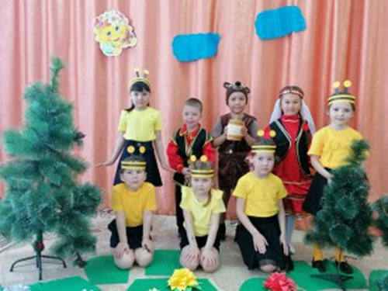
Игры- драматизации. Понятия о нравственности, нормы и правила поведения заложены в ярких образах персонажей, способствуют становлению нравственных представлений. Сказка дает ребенку первое чувство героического - чувство испытания, опасности, призвания, усилия и победы. Ребенок, входя в сказку, получает роль одного из ее героев, приобщается к культуре своего народа, непроизвольно впитывает в себя то отношение к миру, которое дает силу и стойкость в будущей жизни. Театральная деятельность способствует раскрытию личности ребенка. Ребенок имеет возможность выразить свои чувства, переживания, эмоции.

Slide 27
Игры-драматизации дают возможность примерить народные костюмы и действовать в них, как бы прожить в них определенный период (почувствовать теплоту шали, оценить преимущество нардного костюма- яркость, нарядность, покрасоваться в кокошнике на голове, или в богатырской кольчуге. В театральной деятельности, играх драматизации любимые образы становятся образцами для подражания. Ребенок выражает свое отношение к добру и злу. К тому же для ребенка театральные игры - это возможность хотя бы ненадолго стать героем.

Slide 28
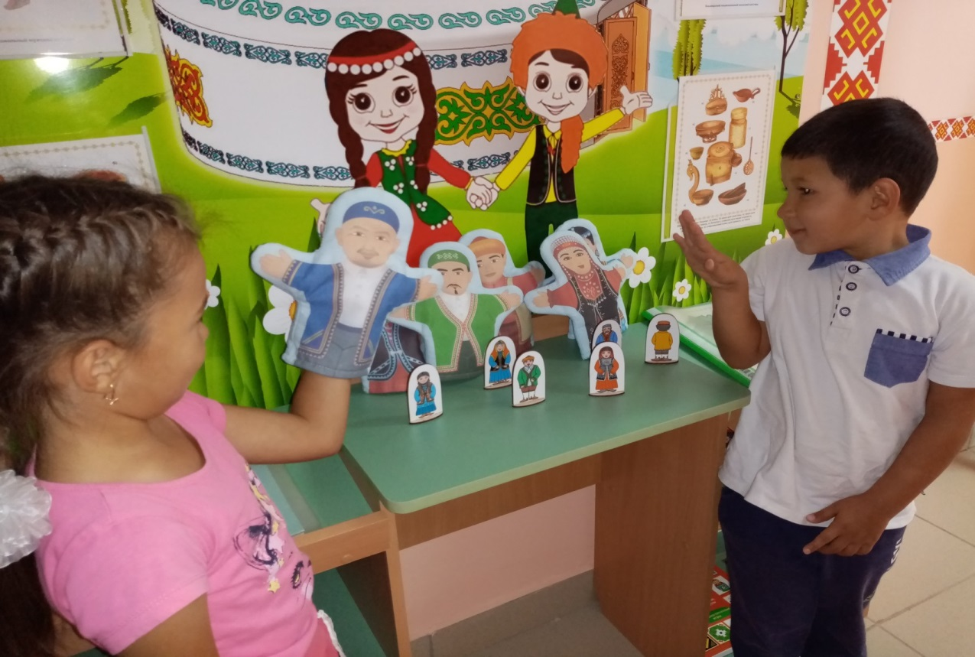
Также в играх драматизациях, например на фольклорной основе дети узнают об обычаях родного народа.

Slide 29
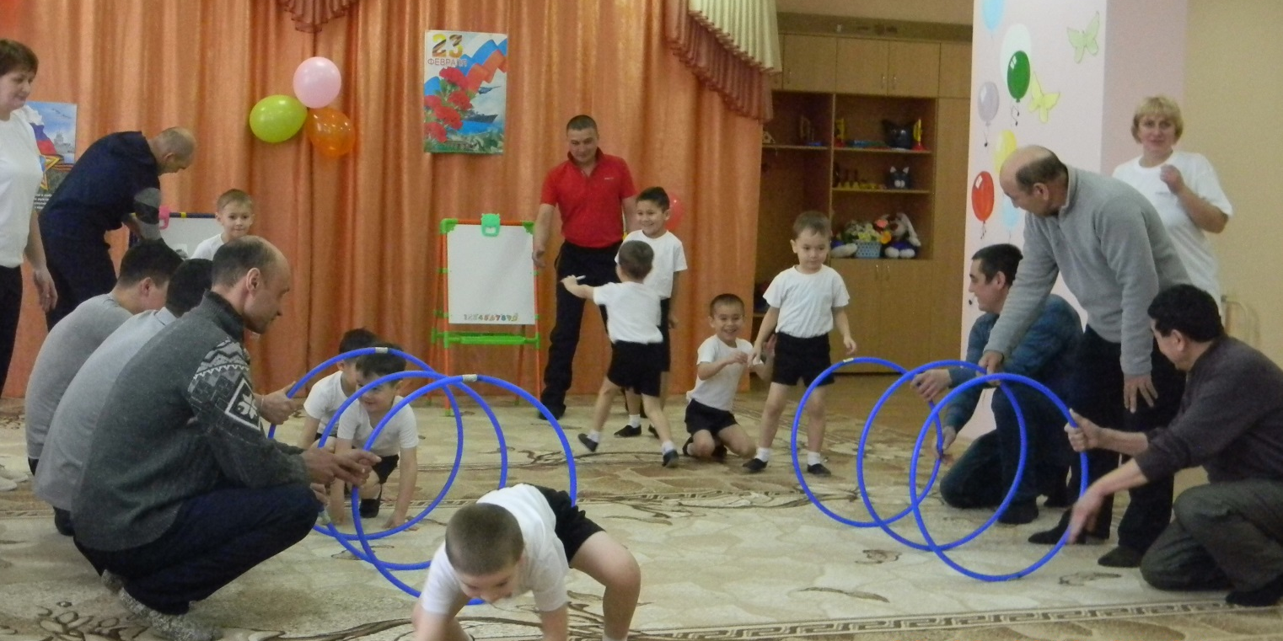
Любая игра привлекает детей и может заложить основы нравственно - патриотического воспитания.

Slide 30
ПРАВИЛЬНОЕ ВОСПИТАНИЕ – ЭТО НАША СЧАСТЛИВАЯ СТАРОСТЬ, ПЛОХОЕ ВОСПИТАНИЕ – ЭТО НАШЕ БУДУЩЕЕ ГОРЕ, ЭТО НАШИ СЛЁЗЫ,ЭТО НАША ВИНА ПЕРЕД ДРУГИМИ ЛЮДЬМИ, ПЕРЕД ВСЕЙ СТРАНОЙ»
А. с. Макаренко

Slide 31
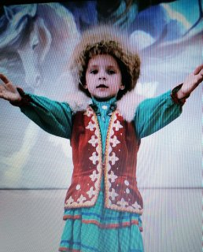
воспитание нравственно-патриотических чувств у детей в наших руках!!!

Slide 32
СПАСИБО ЗА ВНИМАНИЕ!!!

